Slide 1
择言轻重
诗篇五十二篇

Slide 2
填空游戏
小心你的思想，因它会变为你的
。
话语。
小心你的话语，因它会变为你的
行动。
。
小心你的行动，因它会变为你的
。
习惯。
小心你的习惯，因它会变为你的
。
品格。
小心你的品格，因它决定你的
。
归宿。

Slide 4
诗篇五十二篇
背景：扫罗和多益的恶行
勇士啊，你为何以作恶自夸﹖神的慈爱是常存的。你的舌头邪恶诡诈，好像剃头刀，快利伤人。你爱恶胜似爱善，又爱说谎，不爱说公义。诡诈的舌头啊，你爱说一切毁灭的话！（1-4节）
大卫指出扫罗和多益哪些的罪行?

Slide 5
诗篇五十二篇
背景：扫罗和多益的恶行
勇士啊，你为何以作恶自夸﹖神的慈爱是常存的。你的舌头邪恶诡诈，好像剃头刀，快利伤人。你爱恶胜似爱善，又爱说谎，不爱说公义。诡诈的舌头啊，你爱说一切毁灭的话！（1-4节）
自夸
自夸
舌头邪恶诡诈
舌头邪恶诡诈
爱说谎
爱说谎
诡诈的舌头
诡诈的舌头
爱说一切毁灭的
爱说一切毁灭的
话
话

Slide 6
扫罗和多益犯下滔天罪行，大卫是否便宜了他们?
言语决定了我们一生的路途。

Slide 7
我们若把嚼环放在马嘴里，叫他顺服，就能调动他的全身。看哪，船只虽然甚大，又被大风催逼，只用小小的舵，就随着掌舵的意思转动。这样，舌头在百体里也是最小的，却能说大话。看哪，最小的火能点着最大的树林。舌头就是火，在我们百体中，舌头是个罪恶的世界，能污秽全身，也能把生命的轮子点起来，并且是从地狱里点着的。（雅三：3-6）

Slide 8
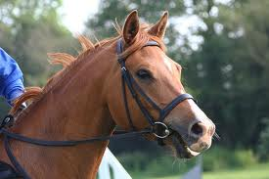
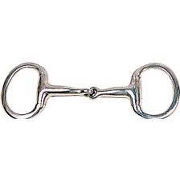
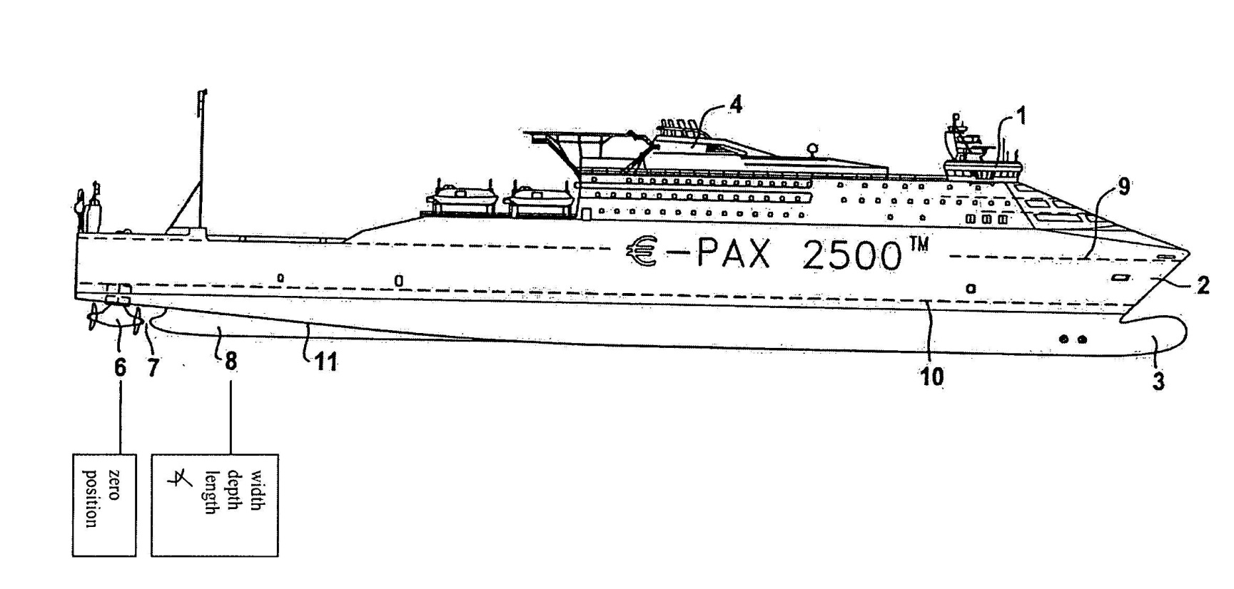
嚼环:
舵:

Slide 9
我们是否择言轻重?
但是，言语难被约束
各类的走兽，飞禽，昆虫，水族，本来都可以制伏，也已经被人制伏了；惟独舌头没有人能制伏，是不止息的恶物，满了害死人的毒气。(雅三:7-8)
哪是否神对我们的言语就放任自流了呢?

Slide 10
耶和华所恨恶的有六样,连他心所憎恶的共有七样:就是高傲的眼,撒谎的舌,流无辜人血的手,图谋恶计的心,飞跑行恶的脚,吐谎言的假见证，并弟兄中布散纷争的人。(箴六:16-19)
我们是否择言轻重?
警惕布散纷争
撒谎
撒谎
假
假
布散纷争
见证
布散纷争
见证
：投诉
、哭诉
、控诉

Slide 11
我们如何在言语上犯罪?
自夸
欺骗
抱怨
威吓
拆台
搬弄是非…
智者论道，凡者论事，卑者论人(罗斯福夫人)

Slide 12
诗篇五十二篇
言语不洁之人的结局
神也要毁灭你，直到永远；他要把你拿去，从你的帐棚中抽出，从活人之地将你拔出。义人要看见而惧怕，并要笑他，说：看哪，这就是那不以神为他力量的人，只倚仗他丰富的财物，在邪恶上坚立自己。(诗五十二：5-7)

Slide 13
选择永恒的生命，而非永远的毁灭
神的标准是否太高，我们无可奈何呢？
我们有一选择：
也不要将你们的肢体献给罪作不义的器具；倒要像从死里复活的人，将自己献给神，并将肢体作义的器具献给神。(罗六:13)

Slide 14
我们的舌头如何才能成为义的器具?
我们需要神的智慧
旧约的智慧书：箴言
新约的智慧书：雅各书
言语的智慧：诚实的言语、 谨慎的言语、平静的言语、 合时的言语

Slide 15
诚实的言语
真实且直接的话语
作假见证的，不免受罚；吐出谎言的，也必灭亡。(箴十九:9)
你们心里若怀着苦毒的嫉妒和纷争，就不可自夸，也不可说谎话抵挡真道。(雅三：14)
记住: 神恨恶谎言

Slide 16
谨慎的言语
知道何时保持沉默是智慧和成熟的表征
寡少言语的，有知识；性情温良的，有聪明。愚昧人若静默不言也可算为智慧；闭口不说也可算为聪明。(箴十七:27-28)
你们各人要快快的听，慢慢的说，慢慢的动怒。(雅一:19)
若无好话可说，就……

Slide 17
平静的言语
以平和的心态说出来的话
回答柔和，使怒消退；言语暴戾，触动怒气。(箴十五:1)
人的怒气并不成就神的义。 (雅一:20)
司布真和帕克的故事

Slide 18
合时的言语
根据情形合宜应对的话语
口善应对，自觉喜乐；话合其时，何等美好。(箴十五:23)
若有人在话语上没有过失，他就是完全人，也能勒住自己的全身。(雅三:2)
合时的言语需要时间操练、学习；它们涌自于我们的品格

Slide 19
如何正确地使用我们的言语?
赞美
忏悔
建议
关心
鼓励
传福音……
我们应当靠着耶稣，常常以颂赞为祭献给神，这就是那承认主名之人嘴唇的果子。 (来十三:15)

Slide 20
诗篇五十二篇
赞美神之人的归宿
至于我，就像神殿中的青橄榄树；我永永远远倚靠神的慈爱。我要称谢你，直到永远，因为你行了这事。我也要在你圣民面前仰望你的名；这名本为美好。（8-9节）

Slide 21
操练、操练、操练……
想好了再说 (THINK before we speak)
T: Truthfulness (真实)
H: Helpfulness (有用)
I: Inspirational (鼓舞人)
N: Necessary (有必要)
K: Kindness (恩慈)

Slide 22
总结
为何我们的话语如此重要?
言语的智慧有哪几个方面?
如何操练我们的言语?

